Slide 1
checkbox_report
플랫폼연구팀
2020.1.21(화)

Slide 2
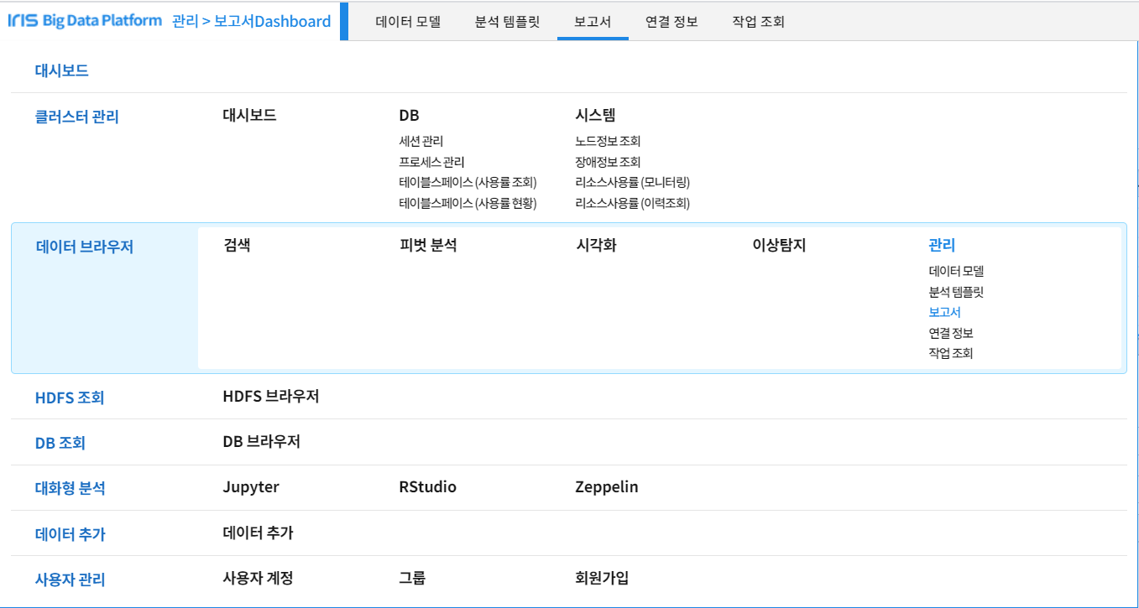
Enter.png → enter_00.png

Slide 3
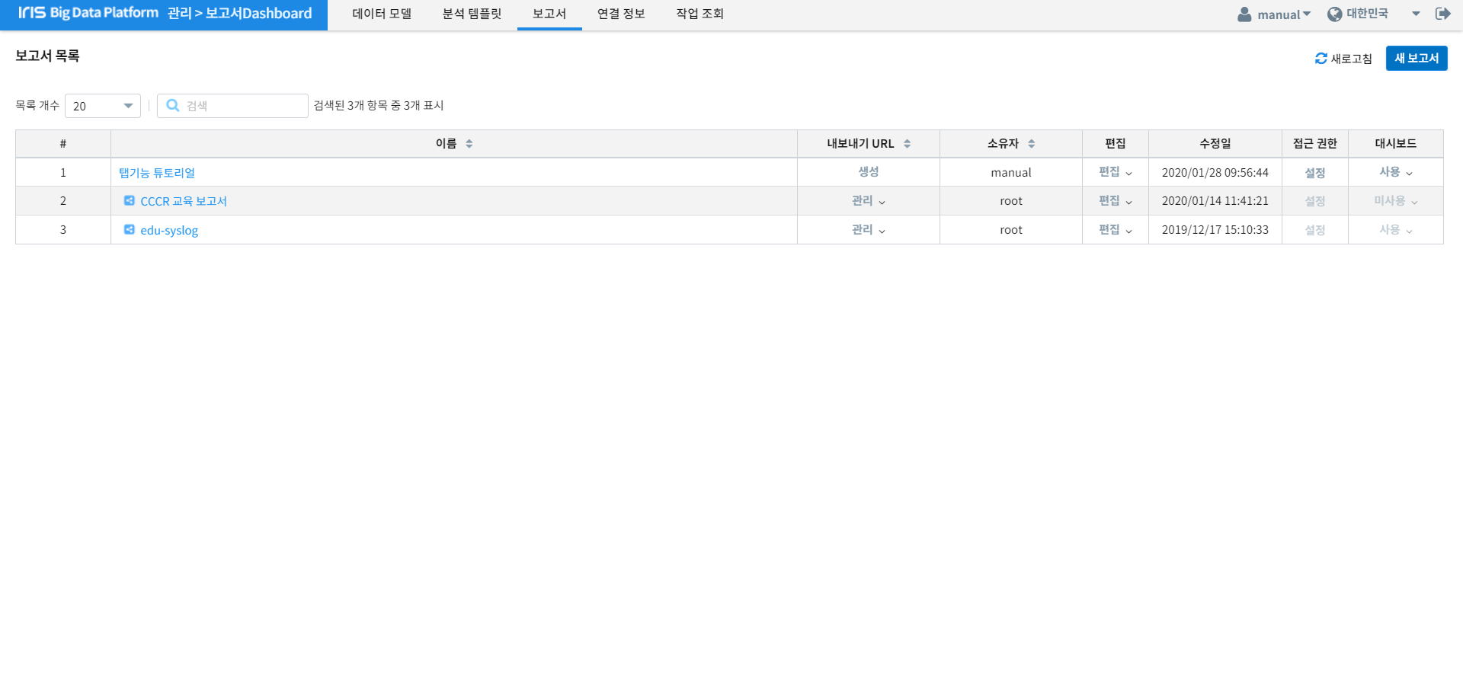
Newreport.png→ Newreport_st_00.png

Slide 4
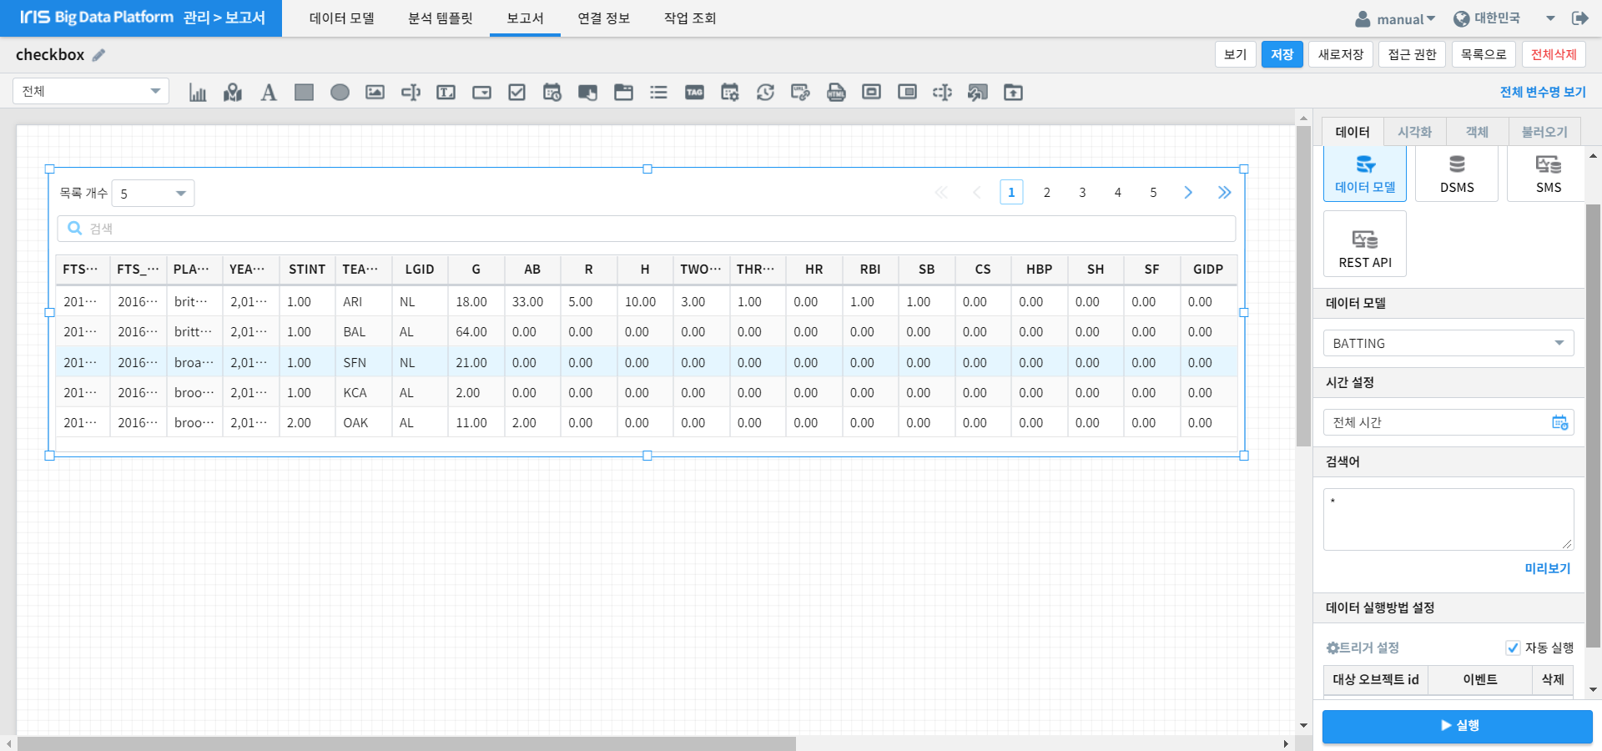




checkbox_report_00→ checkbox_report_st_00.png

Slide 5
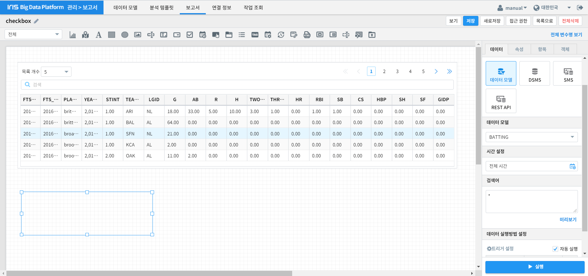
checkbox_report_01→ combobox_report_st_01.png

Slide 6
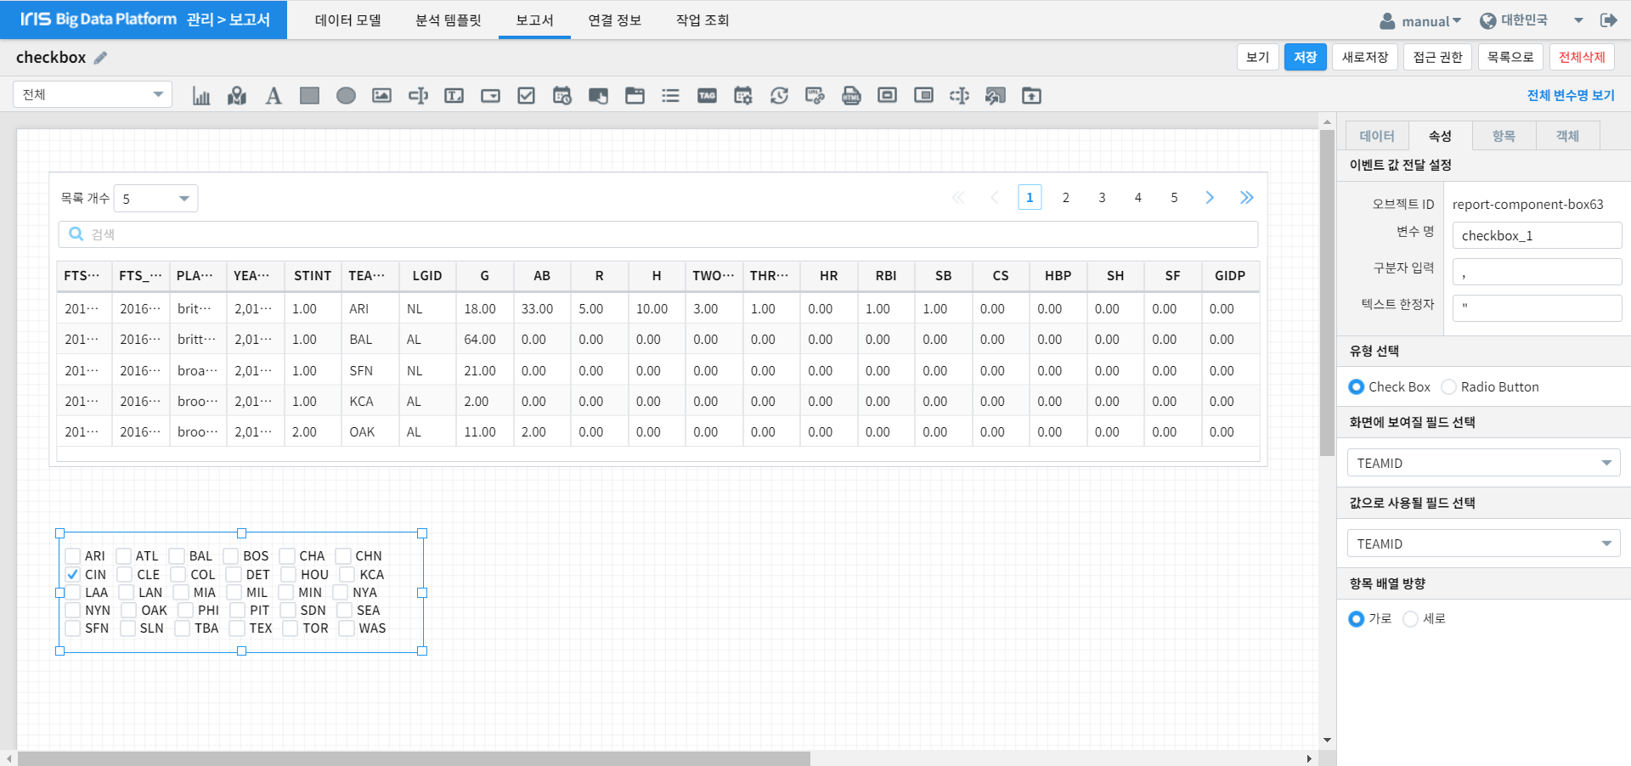
checkbox_report_02→ checkbox_report_st_02.png

Slide 7
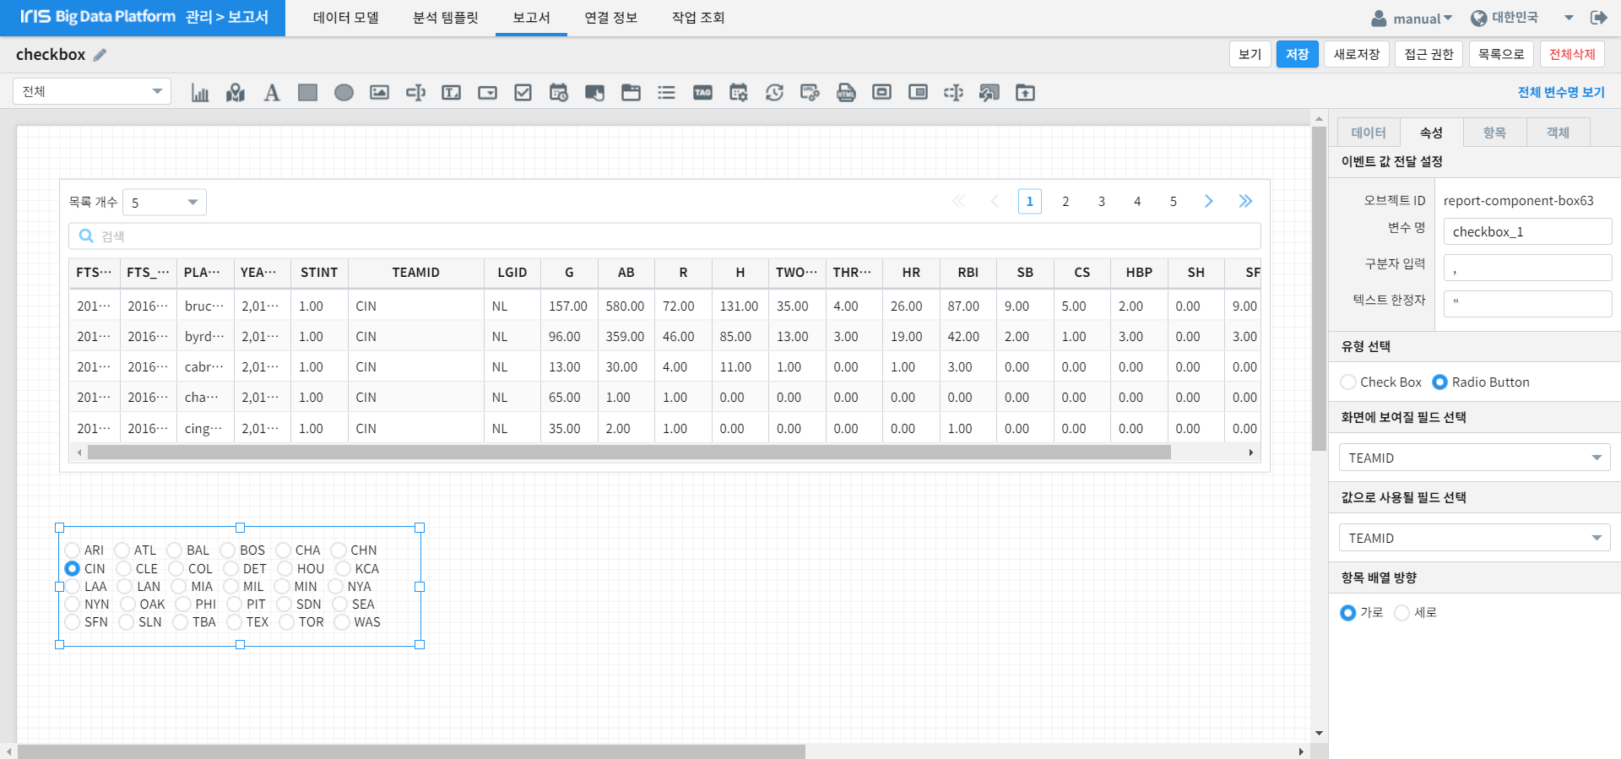
checkbox_report_02_1→ checkbox_report_st_02_1.png

Slide 8
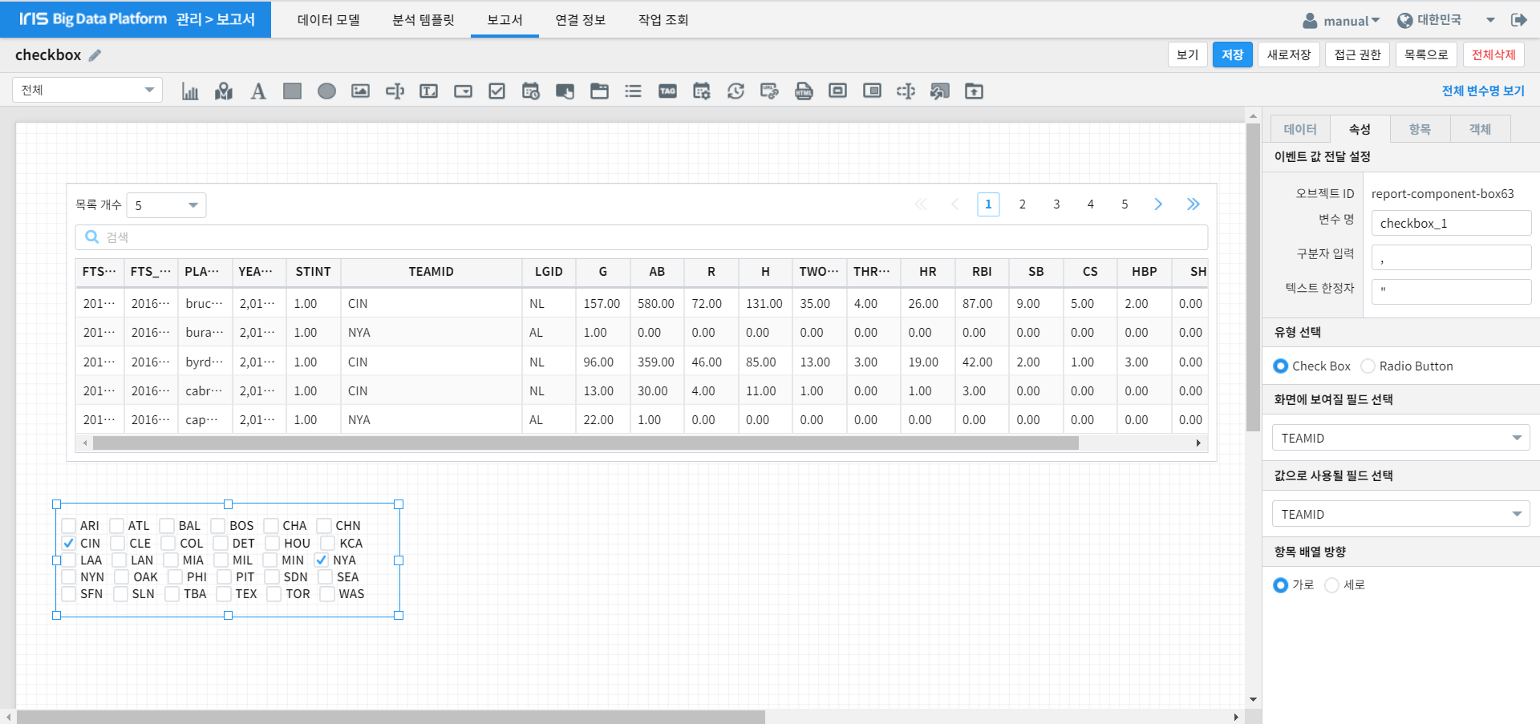
checkbox_report_02_2→ checkbox_report_st_02_2.png

Slide 9
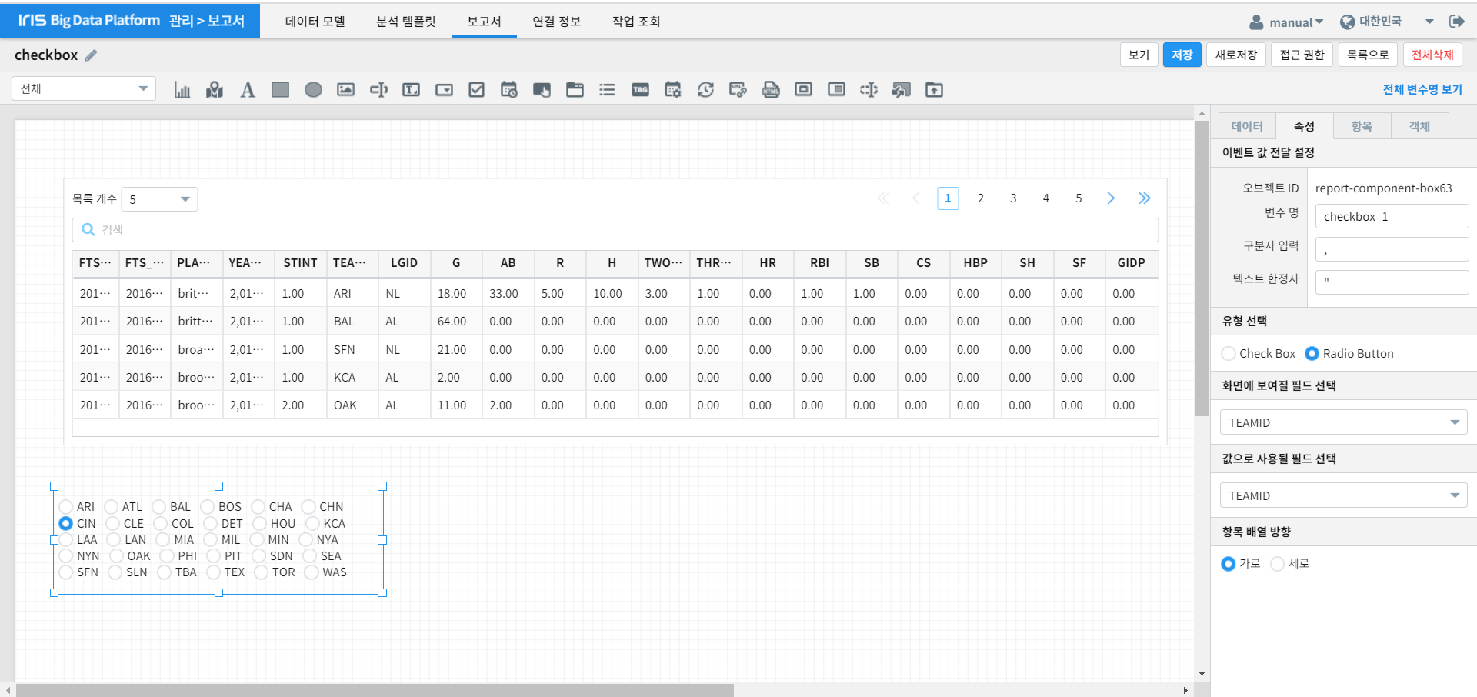
checkbox_report_02_3→ checkbox_report_st_02_3.png

Slide 10
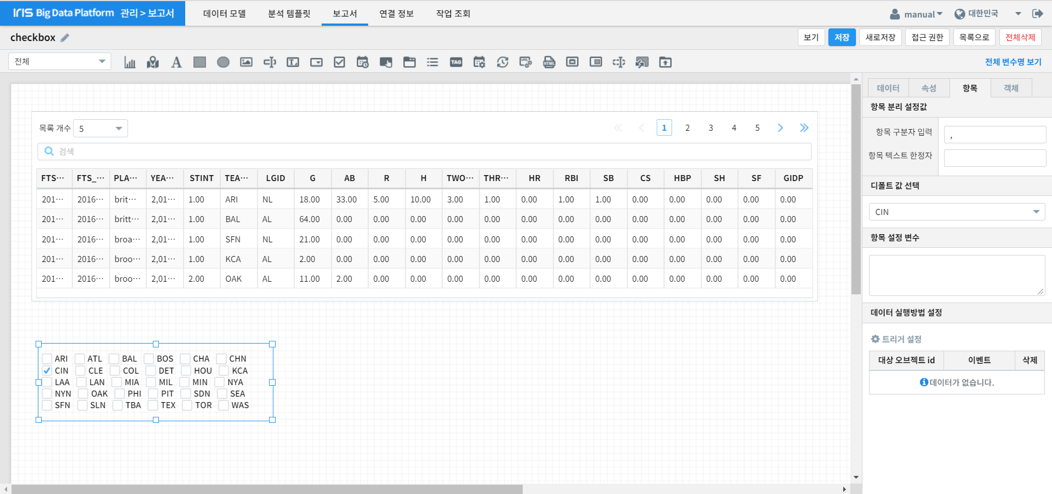
checkbox_report_03→ combobox_report_st_03.png

Slide 11
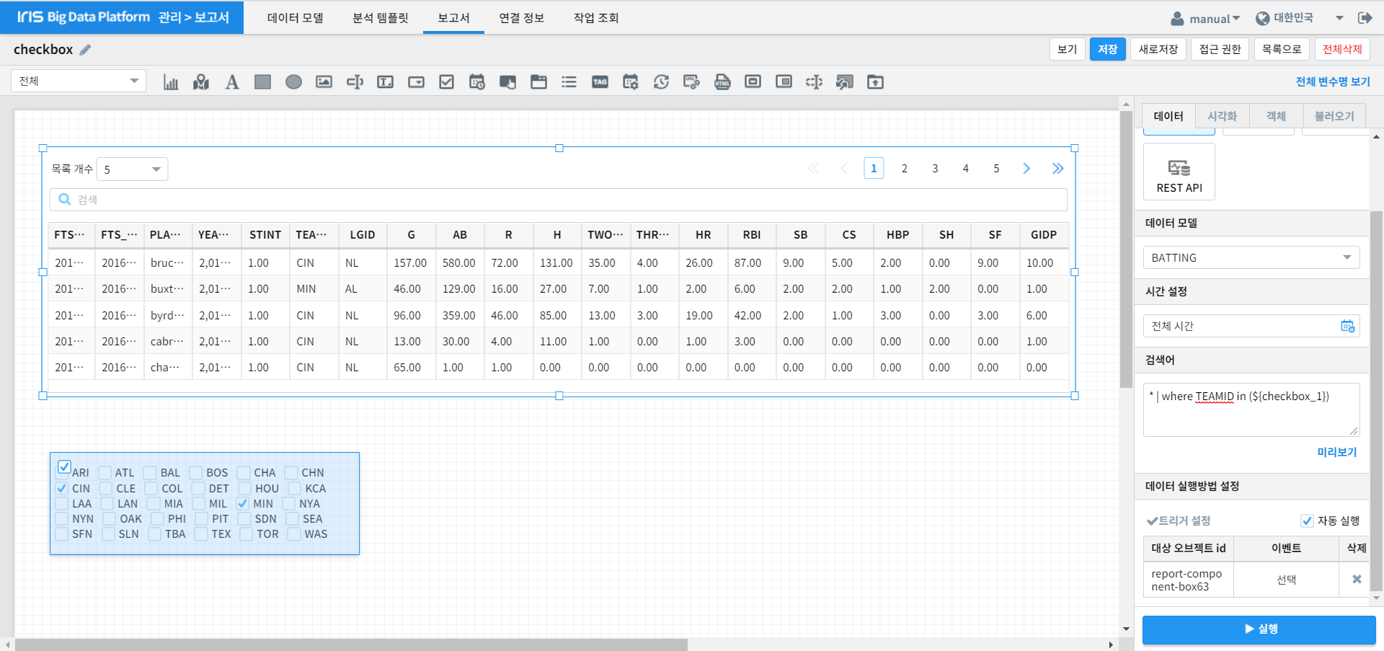

checkbox_report_04 → checkbox_report_st_04.png

Slide 12
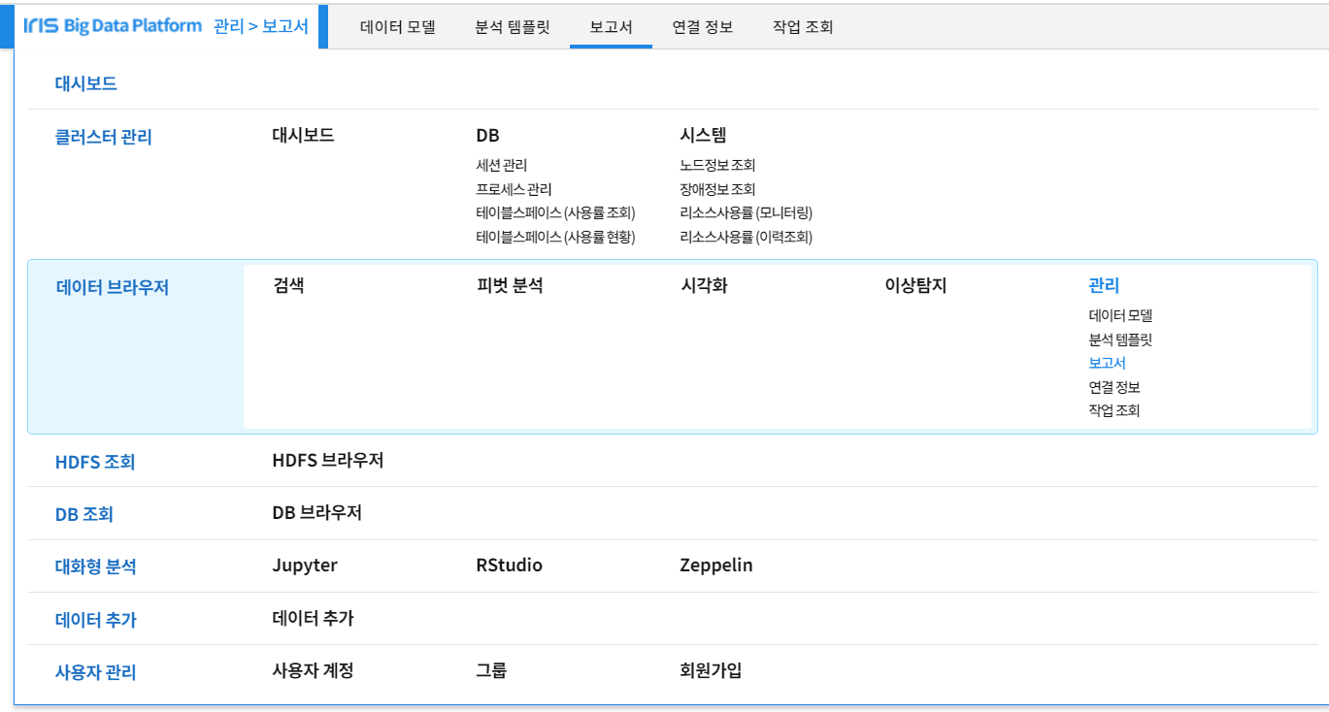
checkbox_report_05→ checkbox_report_st_05.png

Slide 13
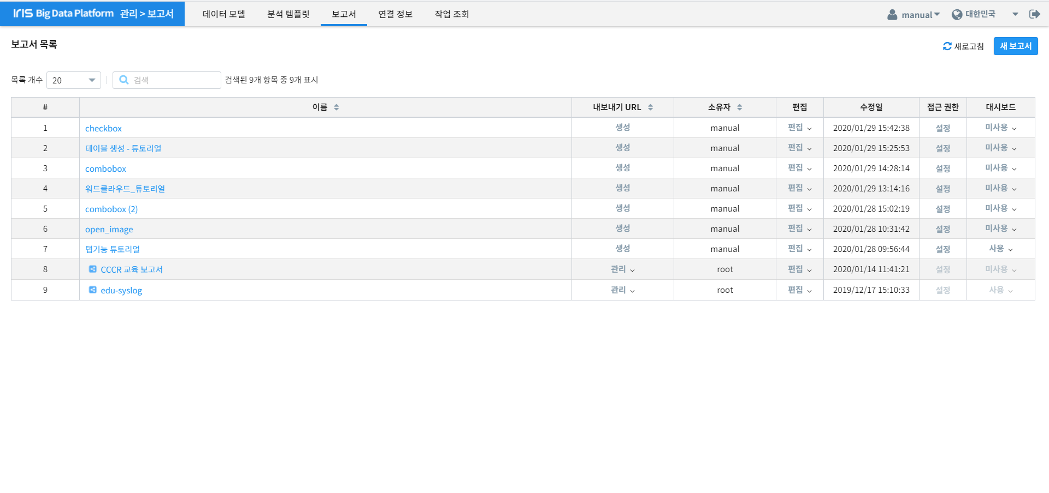
checkbox_report_06→ checkbox_report_st_06.png

Slide 14
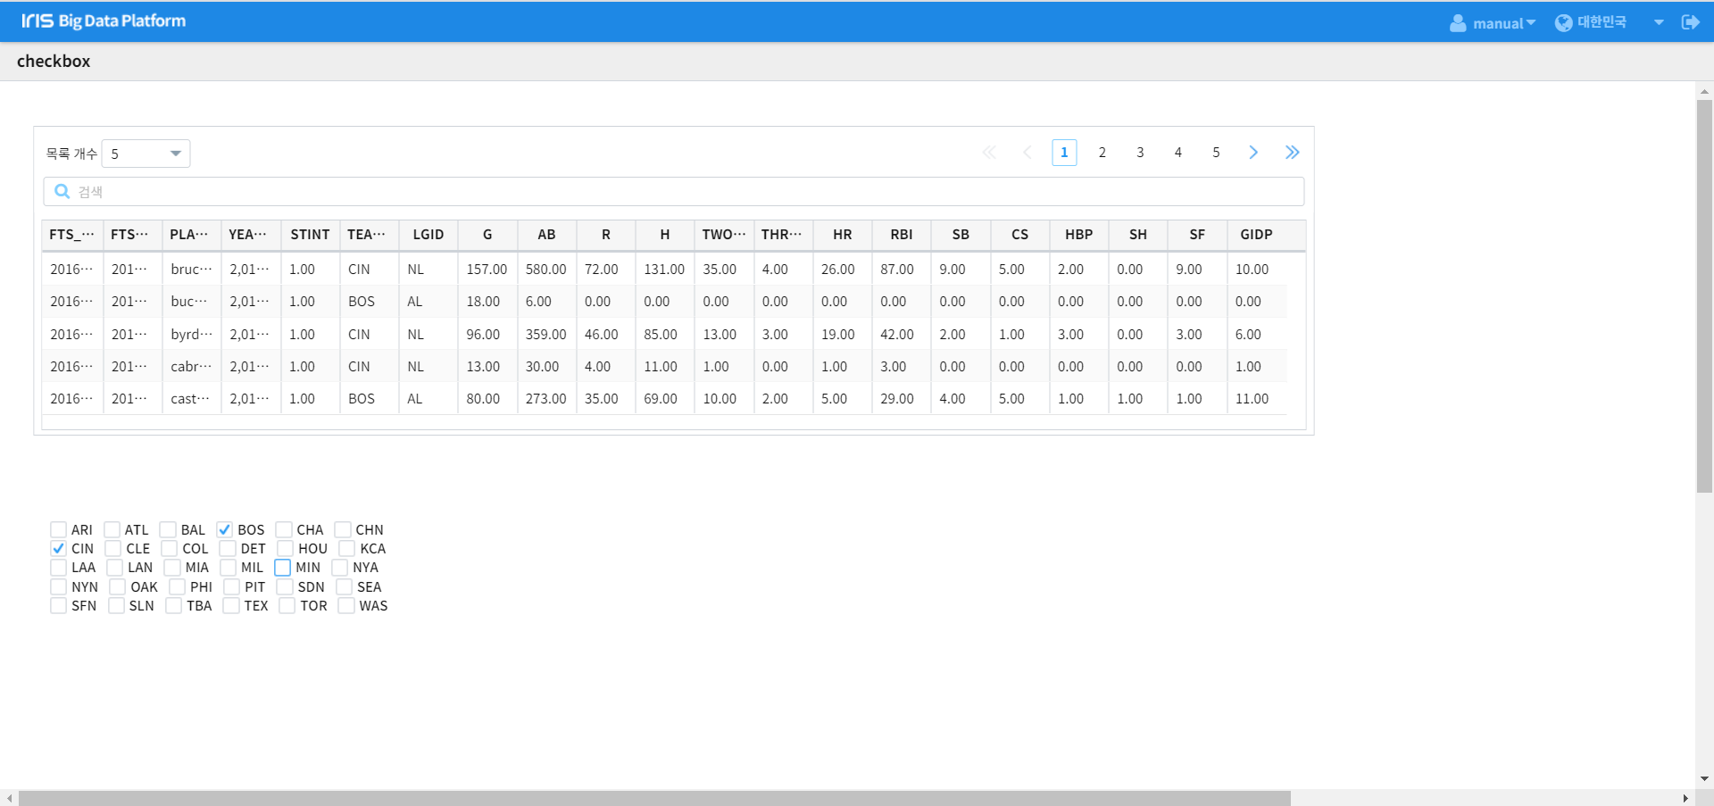
checkbox_report_07→ checkbox_report_st_07.png

Slide 15
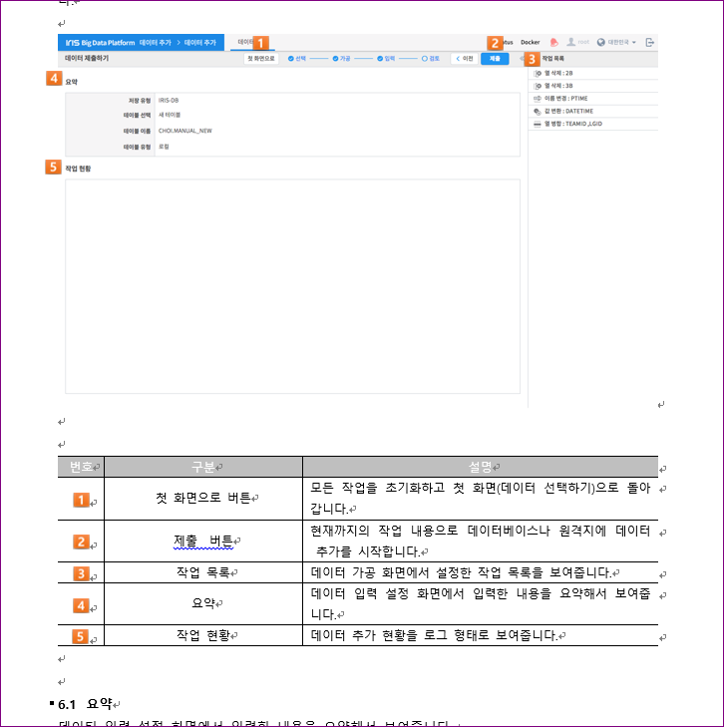




화면 부분지시 숫자
하단 숫자박스 활용
한 화면에 설명할 내용이 10개를 초과하지 않도록 구성
활용 예

Slide 16
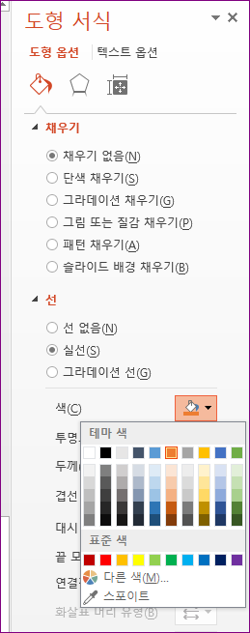
네모상자
영역 표시
두께 1.5pt
주황-강조2
하단 박스 ‘도형서식＇참조

Slide 17
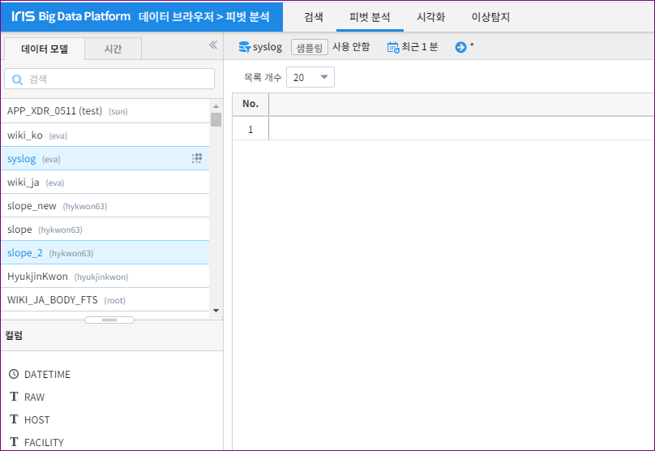
설명선
네모 상자와 ‘도형서식’ 동일
설명선 글자 폰트 – 14pt
샘플입니다

Slide 18
화면캡쳐 방식
1920x1080 크기 캡쳐
웹 브라우저의 URL부분을 제외
부분캡쳐의 경우 확대/축소 없이 화면크기 그대로 사용

